Slide 1
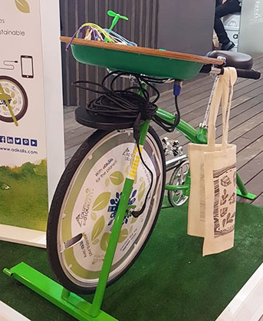
Fonctions du projet (itec)

Slide 2
Matériel et but du projet
vélo: Recharger un téléphone a l’aide
de l’énergie électrique produit grâce à
-Batterie un vélo.
-Dynamo (alternateur)
-Support pour le téléphone
-Câbles

Slide 3
Fonctions
fonctions | contraintes | solutions
Recharger | Rechargé sans prises | A L’aide d’une dynamo relié à la batterie attaché sur le tube oblique du vélo, elle-même relié au téléphone à l’aide de câbles assez long jusqu’au guidon
Communiquer | Afficher (le temps de vélo pour recharger le téléphone), la consommation etc. A l’aide d’un petit écran ( afficheur ) | Attacher l’écran ( afficheur ) sur le tube supérieur du vélo à l’aide d’un support
Poser son téléphone et pouvoir le consulter en le rechargeant | Comment l’accrocher | A l’aide d’un support attaché sur le guidon et qui seras vissé selon le diamètre de la Potence du guidon
Pédaler sur place | Surélever la roue pour qu’elle tourne dans le vide | Faire un support en bois et faire un troue au milieu pour laissé tourner la roue et selon la largeur, poser les bases du vélo sur le support à coté du troue (fente)

Slide 4
Fonctions(2)
composant | fonction | contrainte | solution
Dynamo | Fournir l’énergie | La fixer
Batterie | Stocker et distribuer l’énergie | La fixer
Câbles | Relier les composants | La longueur | En prendre des long
Afficheur | Communiquer des informations | Le fixer | Trouver un support adapté
Support téléphone | Tenir le téléphone | Le fixer | Le visser selon le diamètre de la potence du guidon
Support roue | Faire pédaler dans le vide | Être de bonne taille | Prendre les dimensions de la roue et de la largeur des bases

Slide 5
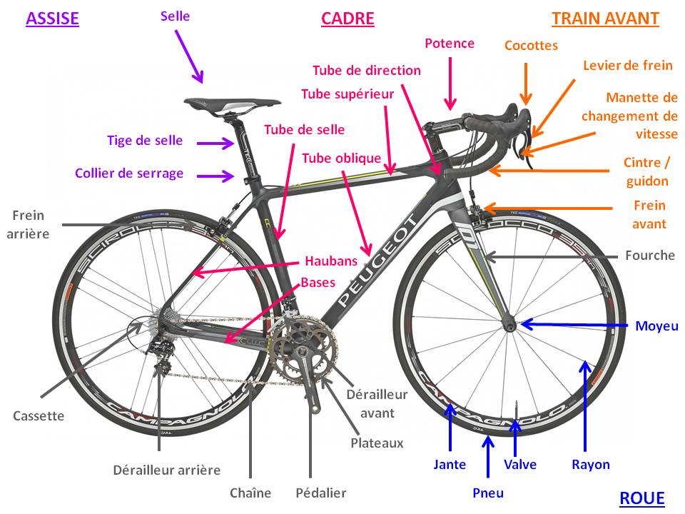
Eléments du vélo: schéma

